Slide 1

Projet Domotique
Carlos Eduardo Rodríguez Zapata

Slide 2
Index
Objectif
Matériel
Logiciel
Programmation Android
Programmation Arduino
Connexion Peltier
Connexion Capteur LM355
Connexion Bluetooth
Fabrication du boitier Peltier
Difficultés

Slide 3
Objectif
Le projet a par objectif faire de la domotique pour pouvoir commander certains tâches depuis le téléphone portable, on pourra faire le control de la lumière, de la température et au même temps mesure ce qui produit le Peltier.

Slide 4
Matériel
Cellule Peltier
Driver
Des dissipateurs
Bluetooth HC-07
Téléphone Android
Capteur LM 355
Résistors
Arduino

Slide 5
Logiciel
Sketchup
Arduino
MIT App Inventor

Slide 6
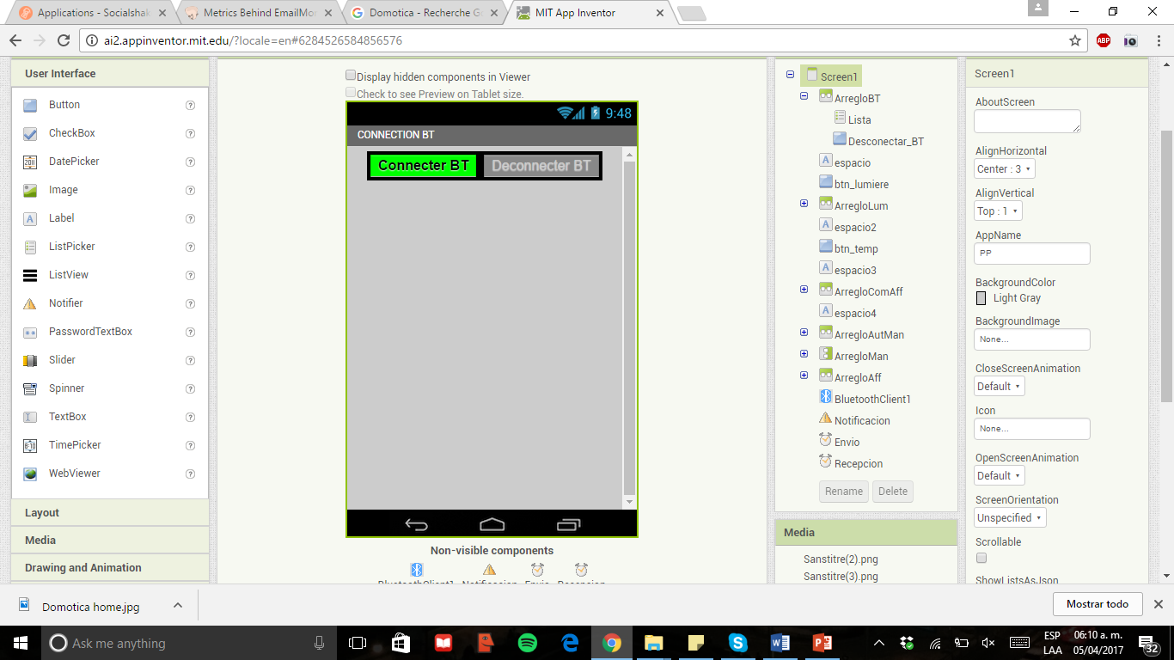
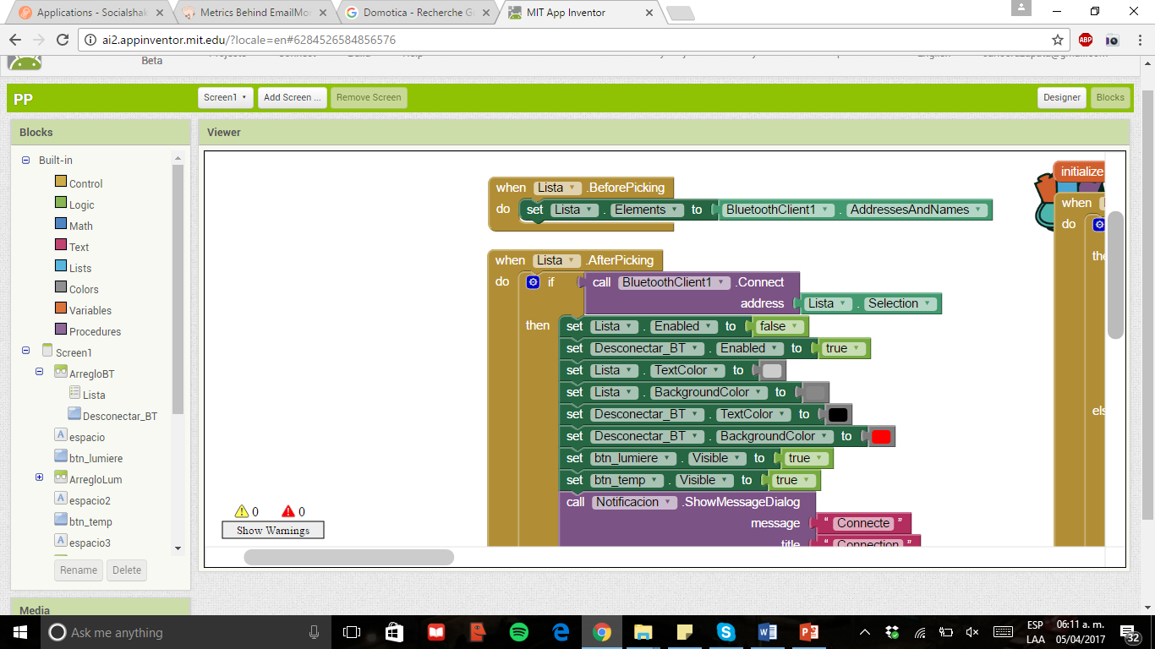
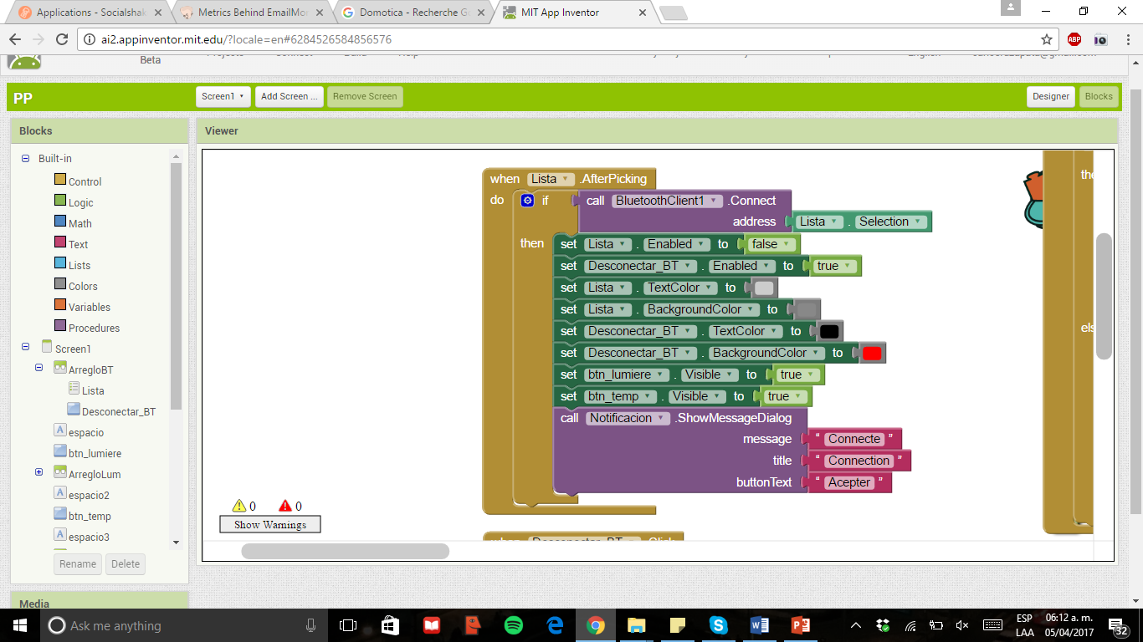
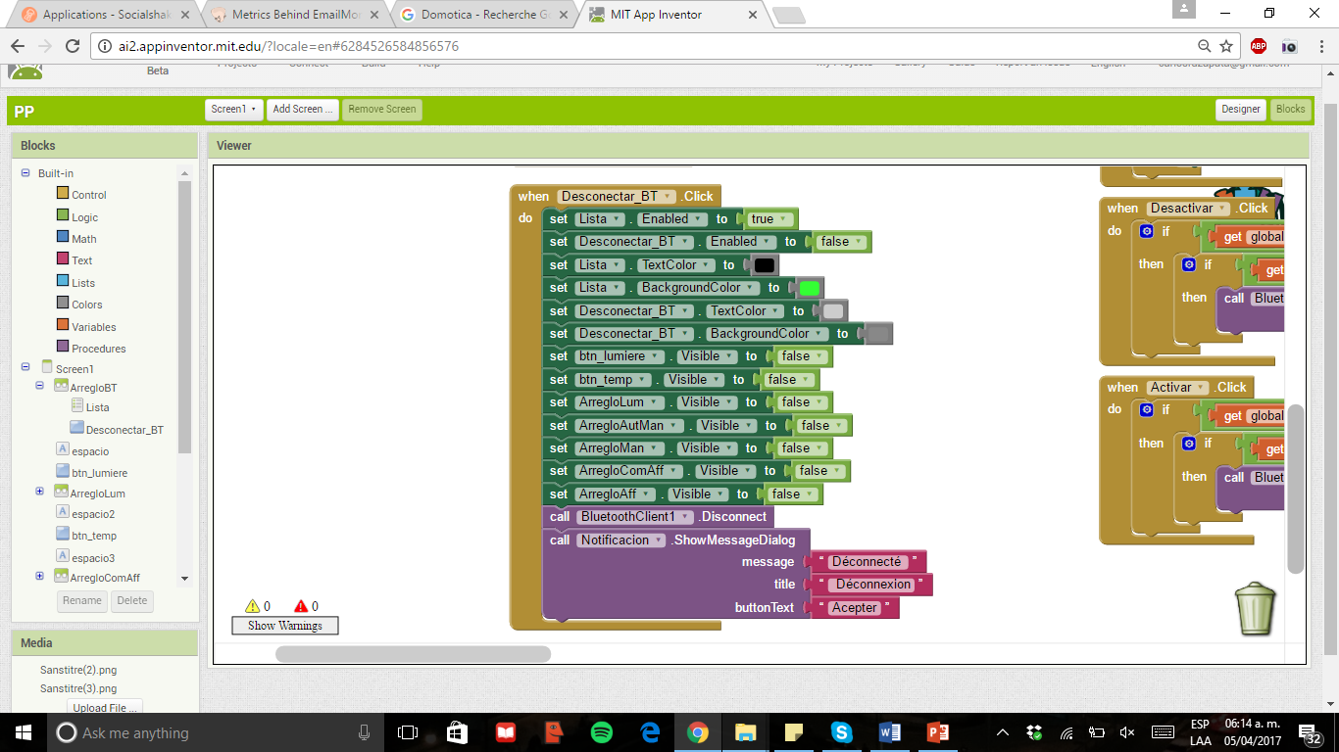
Programmation Android
Ecran
Code

Slide 7
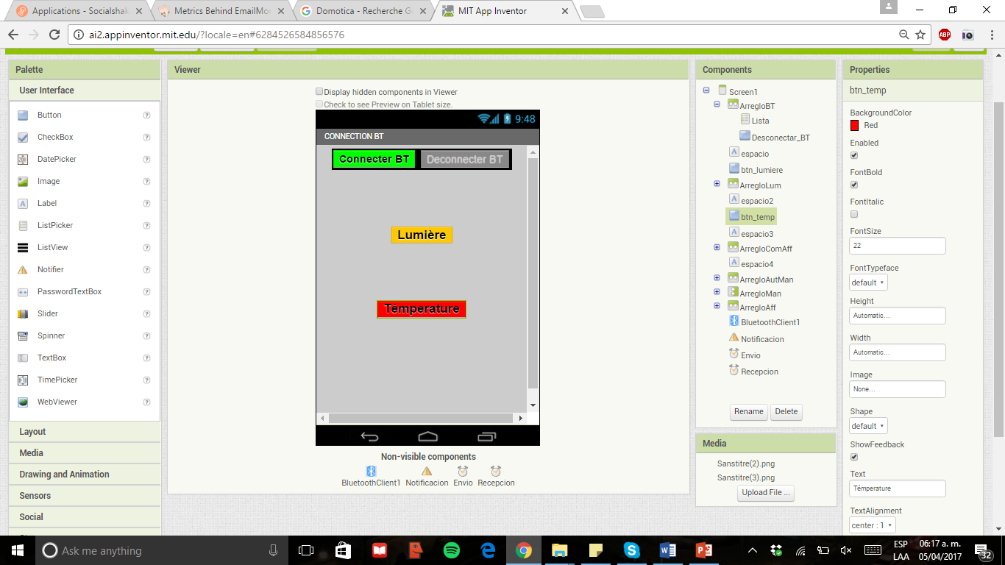
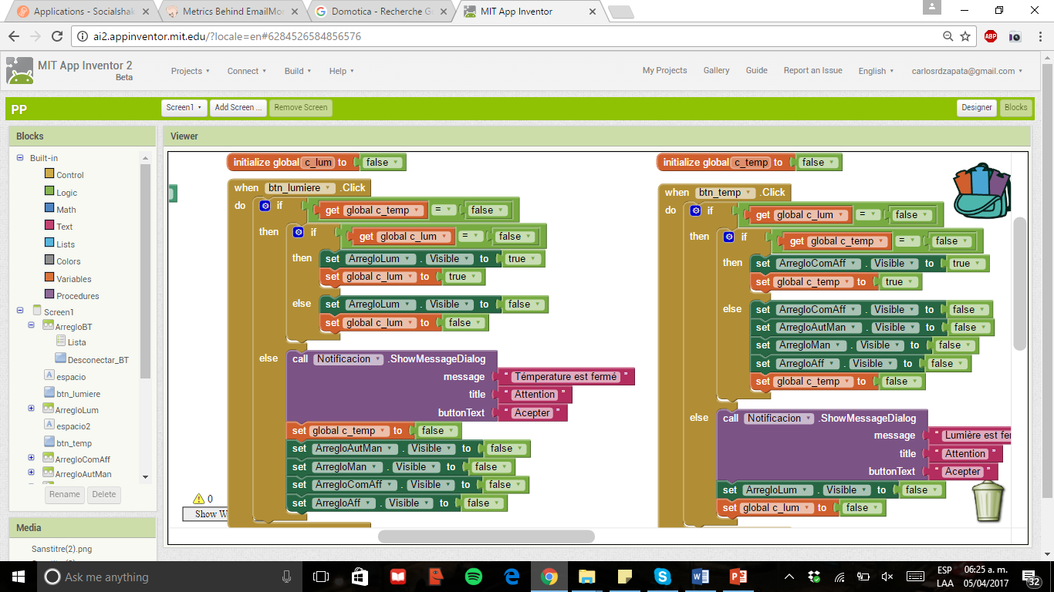
Programmation Android
Ecran
Code

Slide 8
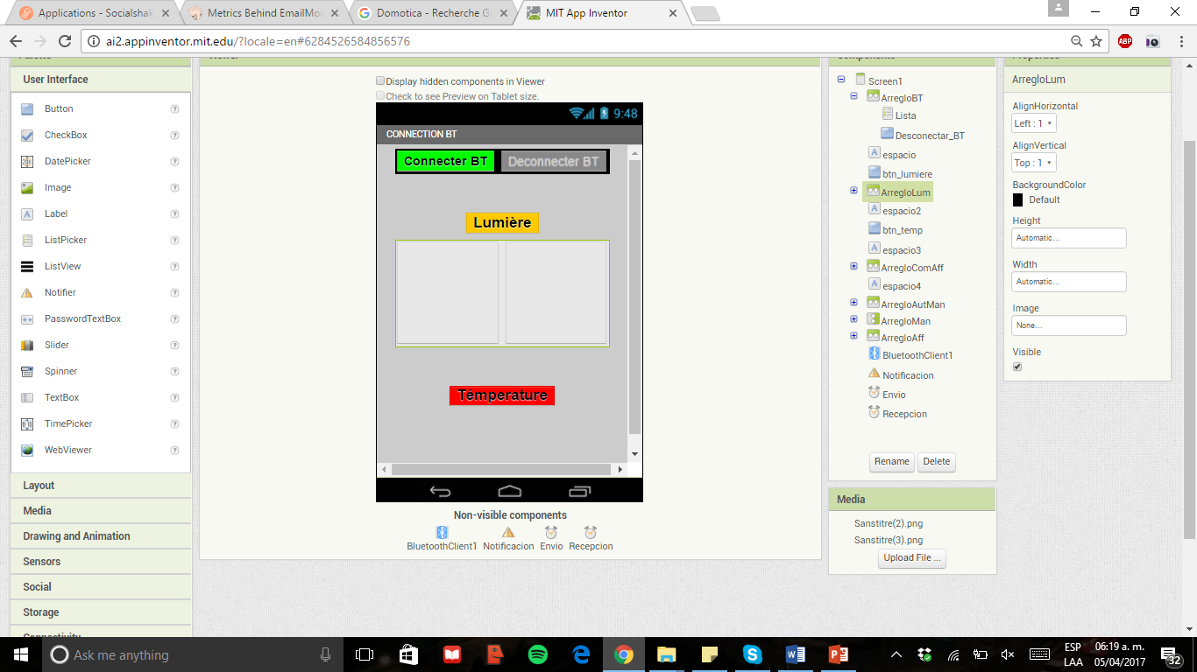
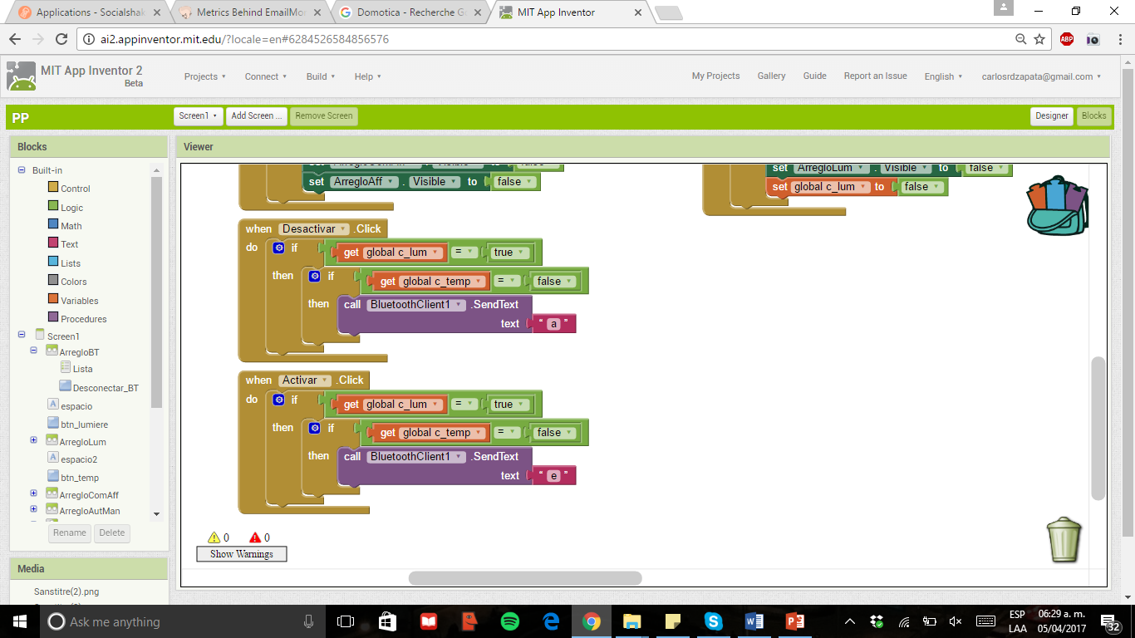
Programmation Android
Ecran
Code

Slide 9
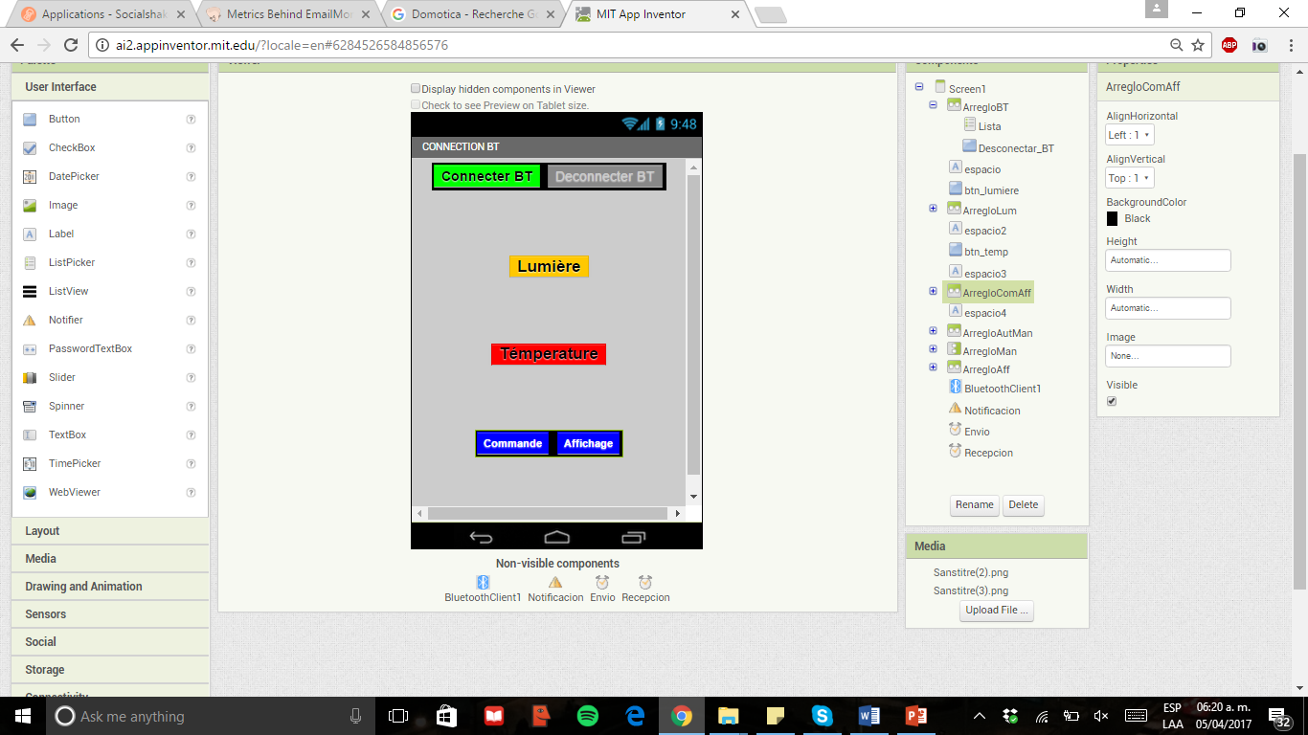
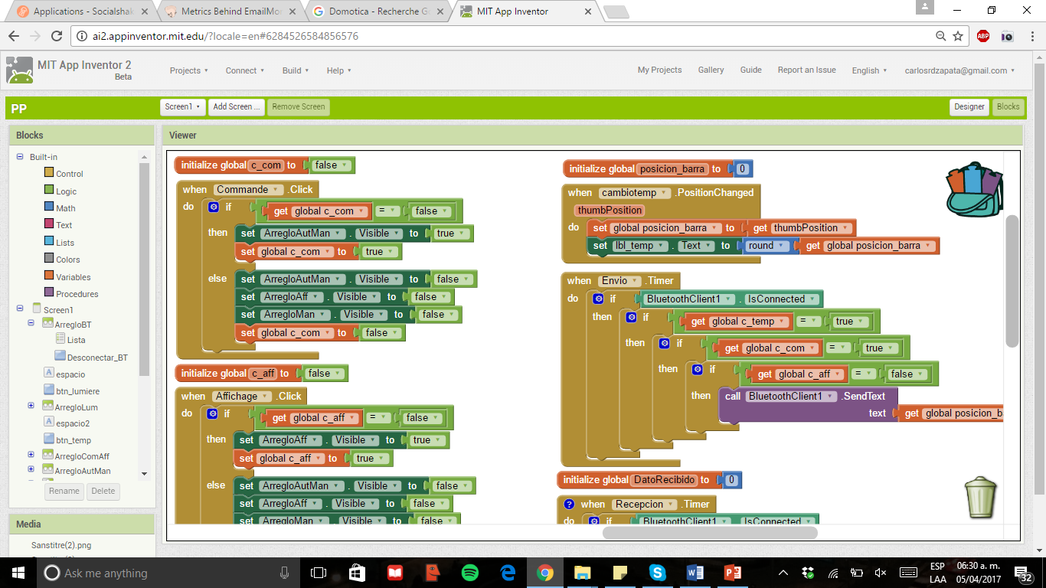
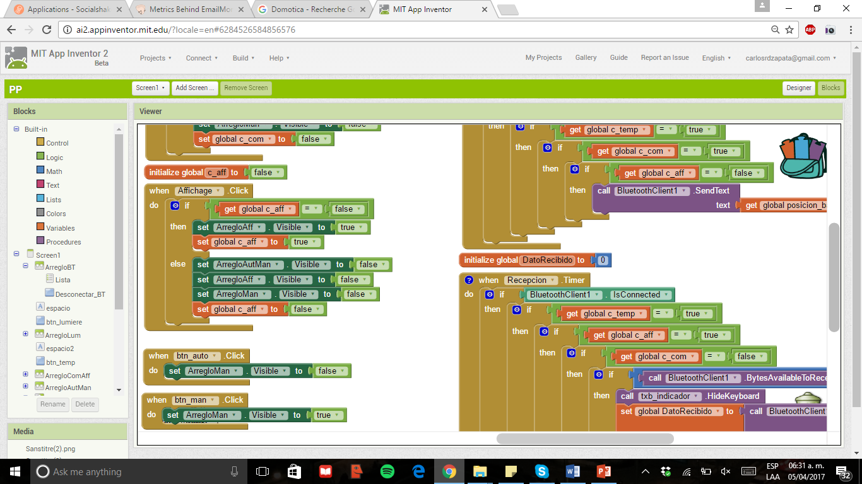
Programmation Android
Ecran
Code

Slide 10
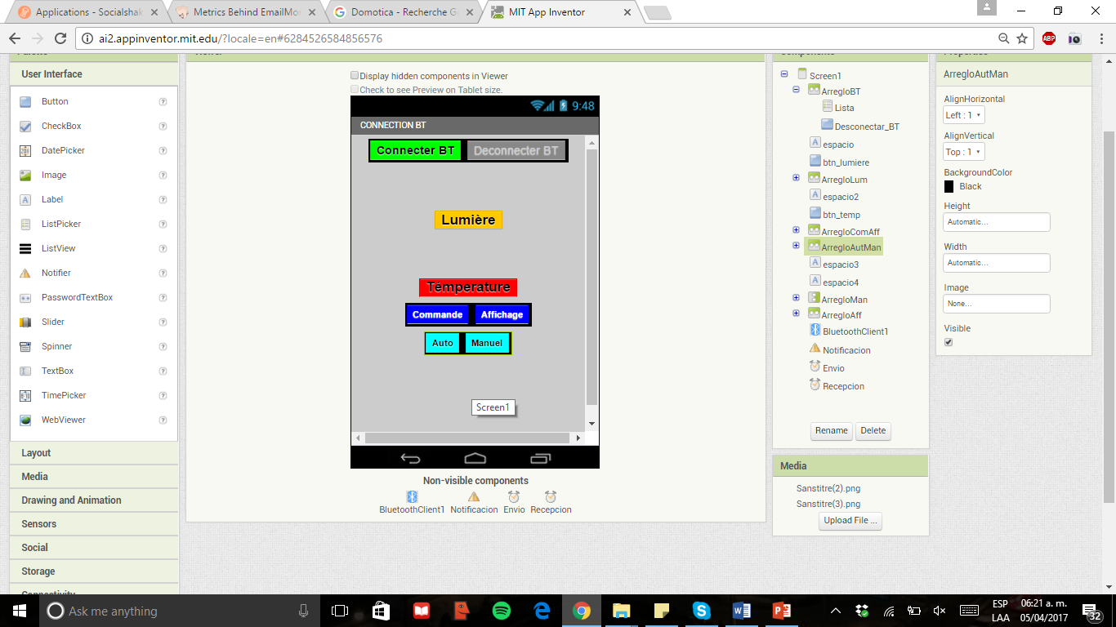
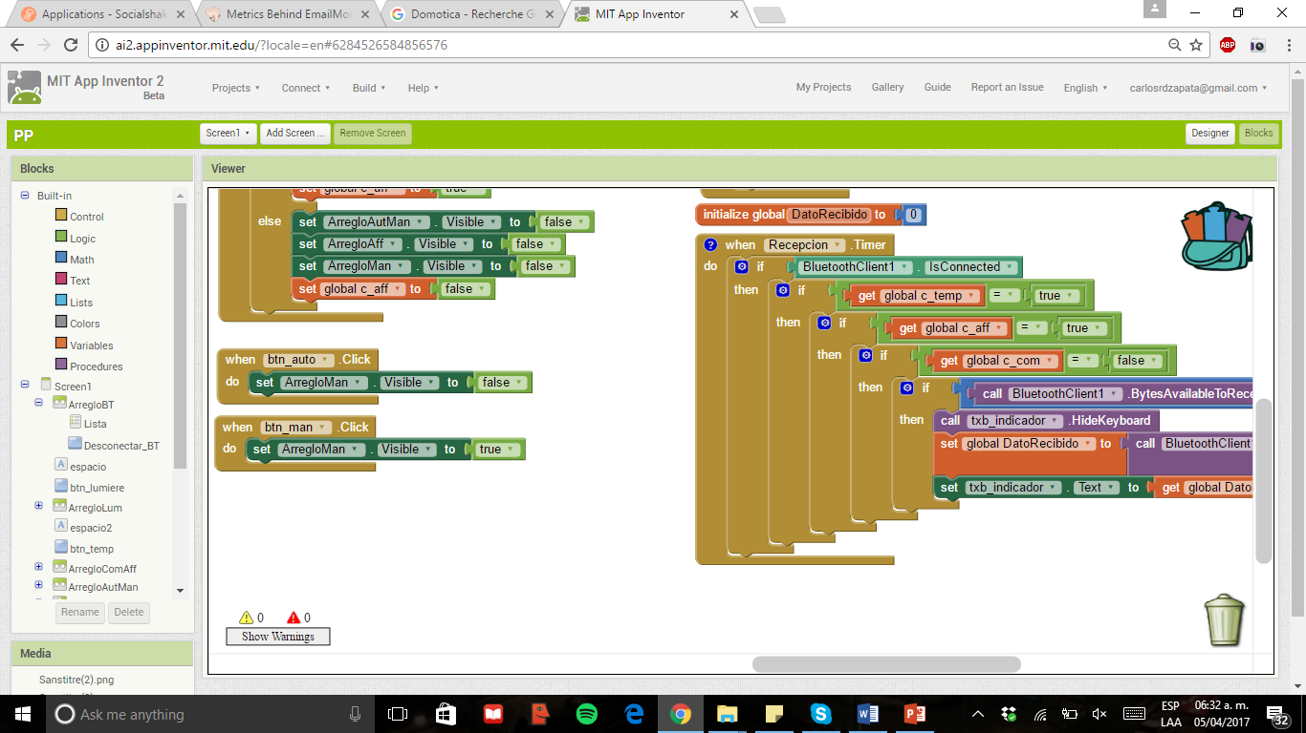
Programmation Android
Ecran
Code

Slide 11
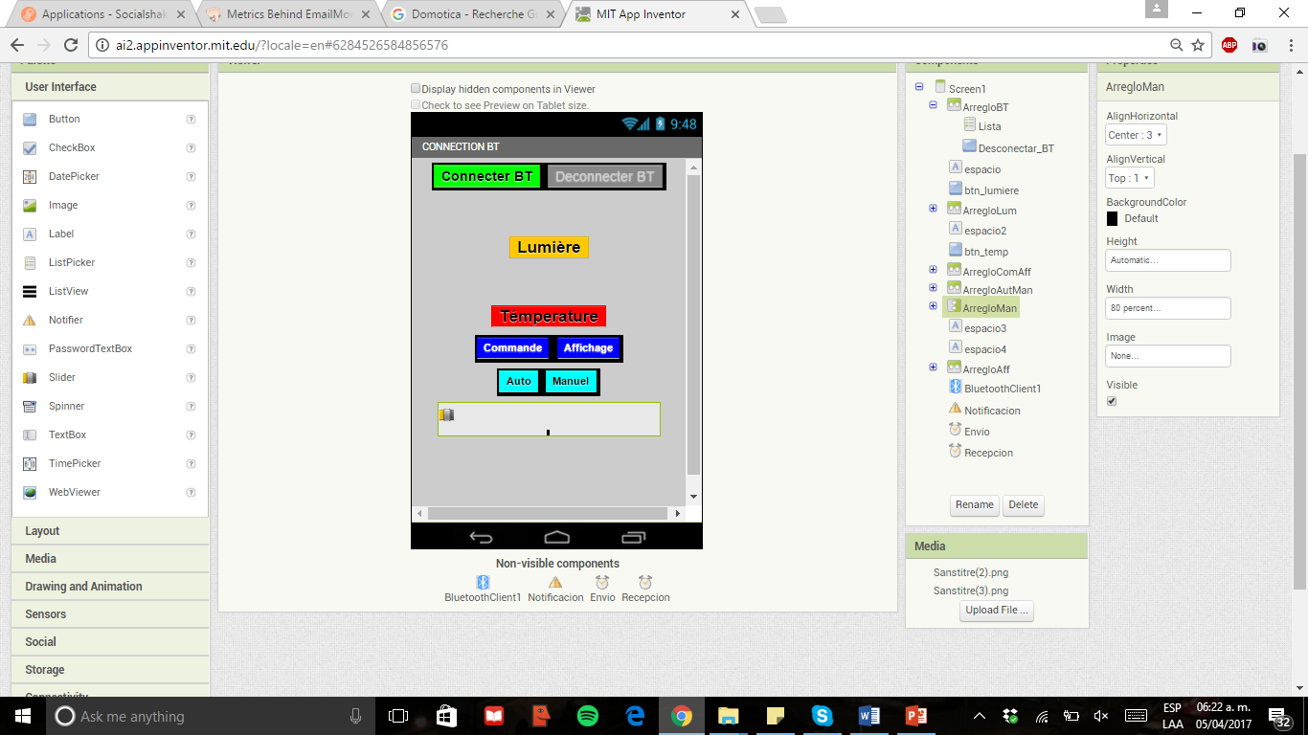
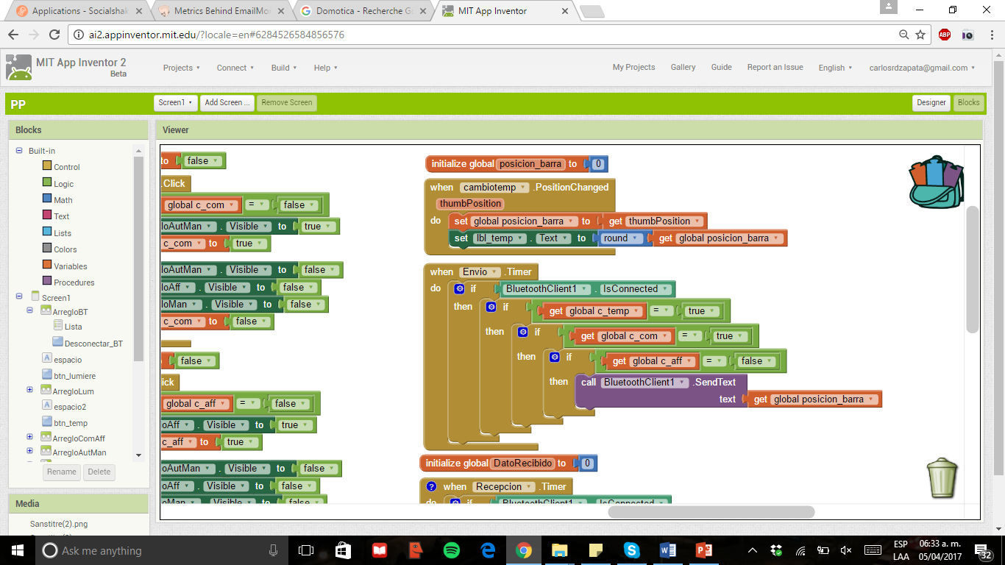
Programmation Android
Ecran
Code

Slide 12
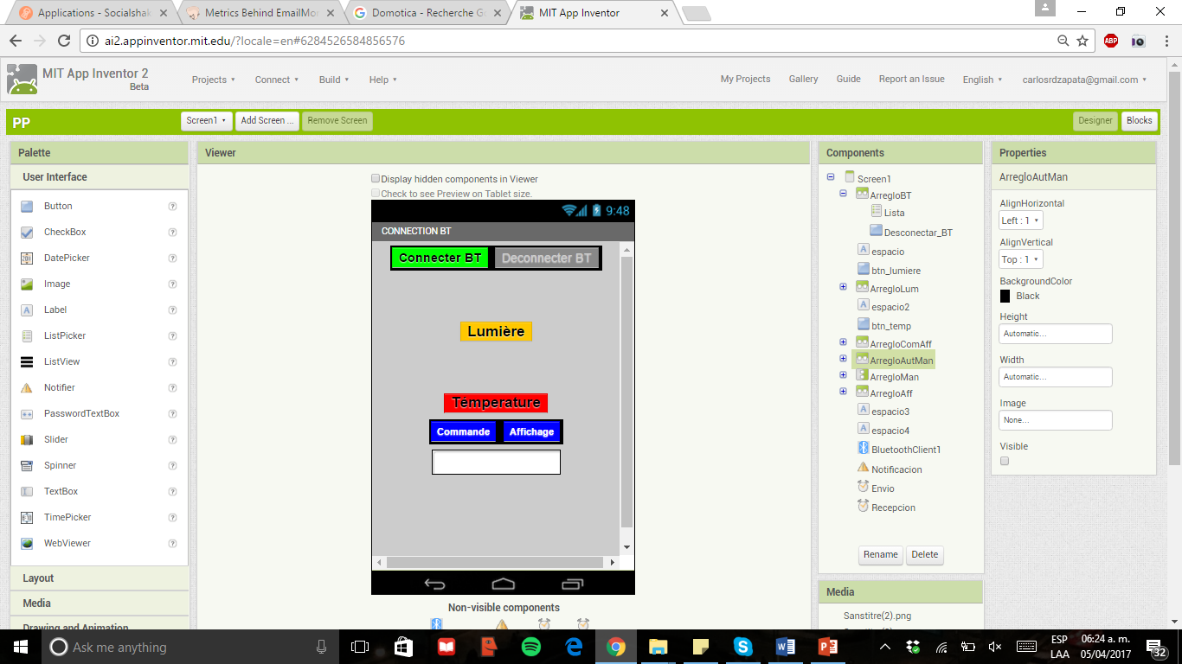
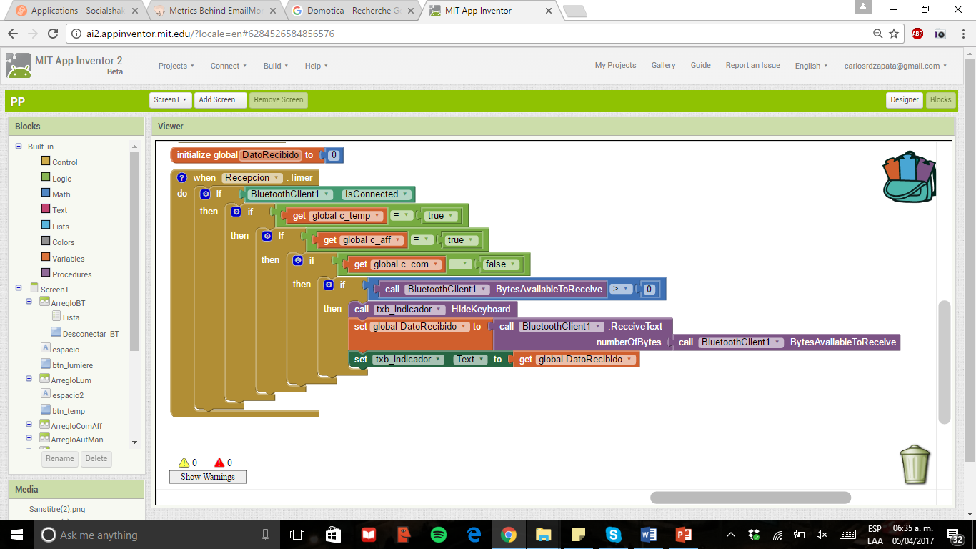
Programmation Android
Ecran
Code

Slide 13
Programmation Arduino
Bibliothèque
Variables
#include <SoftwareSerial.h>
SoftwareSerial BT1(4, 1);
SoftwareSerial BT2(8, 7);
char x; //Variable qui garde le donne envoié depuis le portable
int variableT; //Varaible à entier
float sensor = 0.0;
float volt = 0.0;
float milivolt = 0.0;
float f = 0.0;
float c = 0.0; //Variable de la température en celsius

Slide 14
Programmation Arduino
Réglage du BT
Conditions de démarrage
void setup() {
BT1.begin(9600);
BT2.begin(9600);
Serial.begin(9600);
}
void loop() {
while (BT2.available()) {
if (BT2.available()) {

Slide 15
Programmation Arduino
Lecture du capteur LM355 et envoie des données
Commande de la lampe
sensor = analogRead(A0);
volt = (5.0 * sensor) / 1024.0;
milivolt = volt * 100;
c = milivolt - 273.15;
BT2.println(c);
pinMode(13, OUTPUT); x = BT2.read(); BT1.println(x); if (x == 'e') { digitalWrite(13, HIGH); Serial.println("Foco On"); } if (x == 'a') { digitalWrite(13, LOW); Serial.println("Foco Off"); }

Slide 16
Programmation Arduino
Lecture du capteur LM355 et envoie des données
datorecibido = String(""); datorecibido = datorecibido + char(BT2.read()); delay(1); variableT = datorecibido.toInt(); valor = map(variableT, -10, 50, 0, 254); Serial.print("ESTA ES LA VARIABLE DEL CEL "); Serial.print(variableT); Serial.print(" ESTA ES LA VARIABLE DEL PELTIER "); Serial.println(valor); //delay(1000);

Slide 17
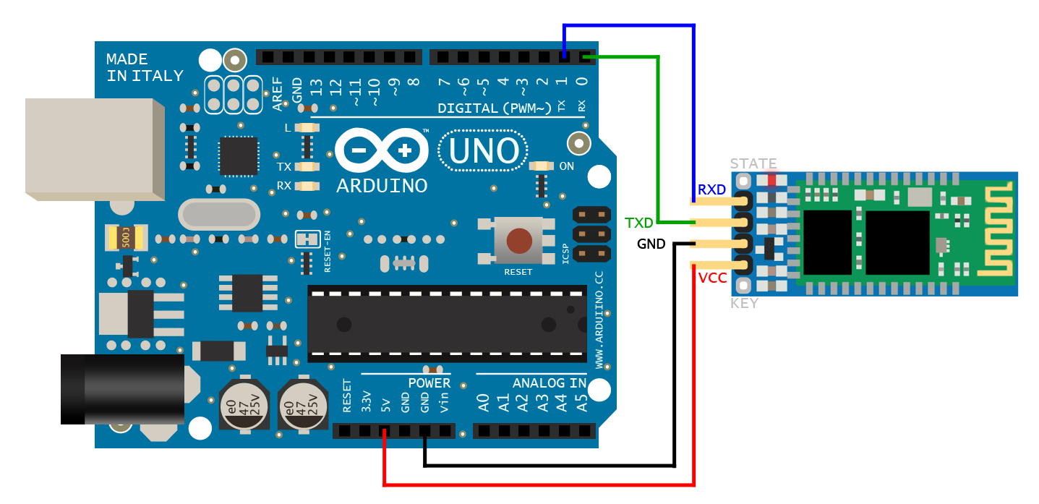
Connexion BT

Slide 18
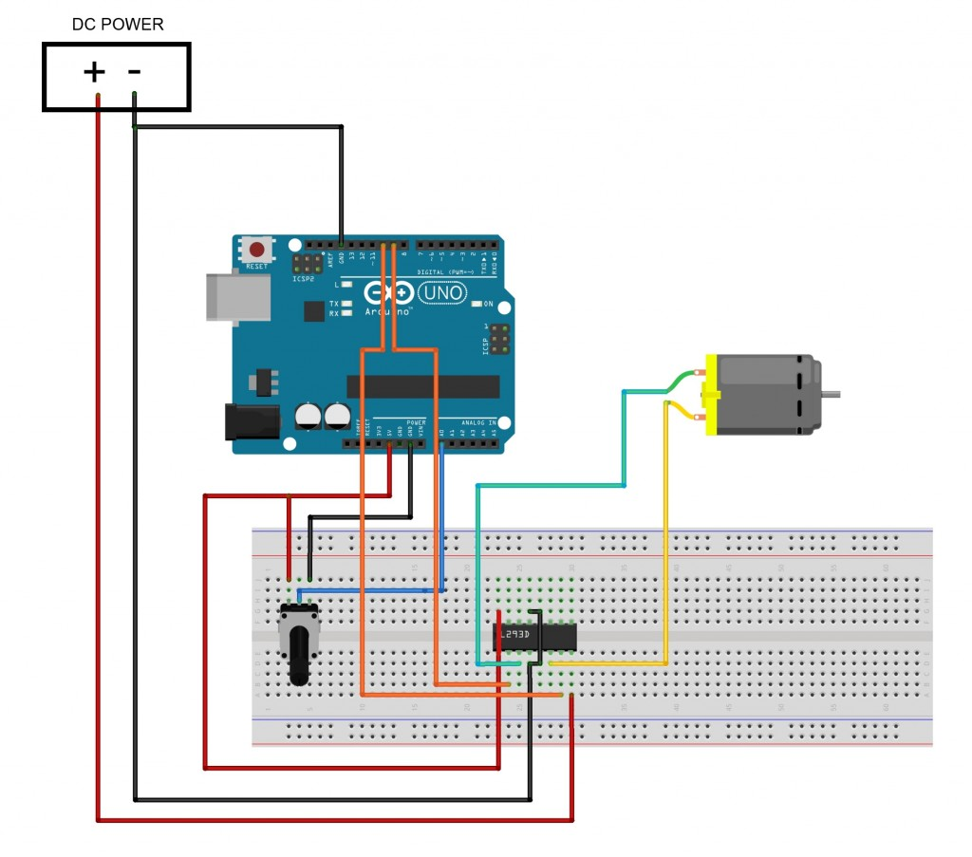
Connexion Peltier

Slide 19
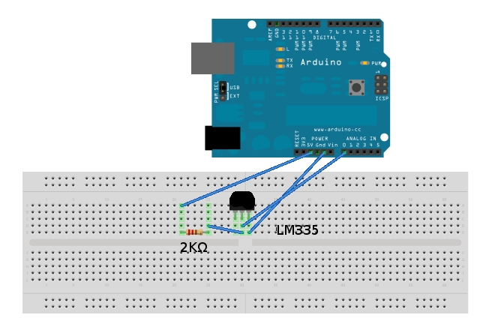
Connexion LM 355

Slide 20
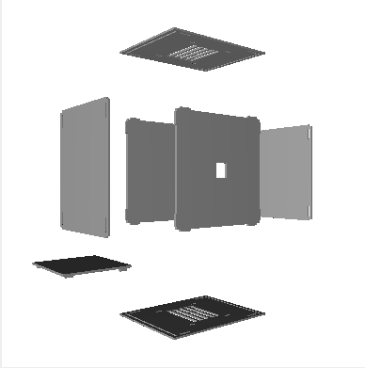
Fabrication du boitier Peltier

Slide 21
Difficultés
Envoie de donnés/mélange des donnés
Les unités de la fabrication de la boîte du Peltier
Connexion du Peltier

Slide 22
Merci de votre attention
Carlos Eduardo Rodríguez Zapata

